Slide 1

寻梦沈括│石油中的化学
“化学变化”大单元提升课

Slide 2
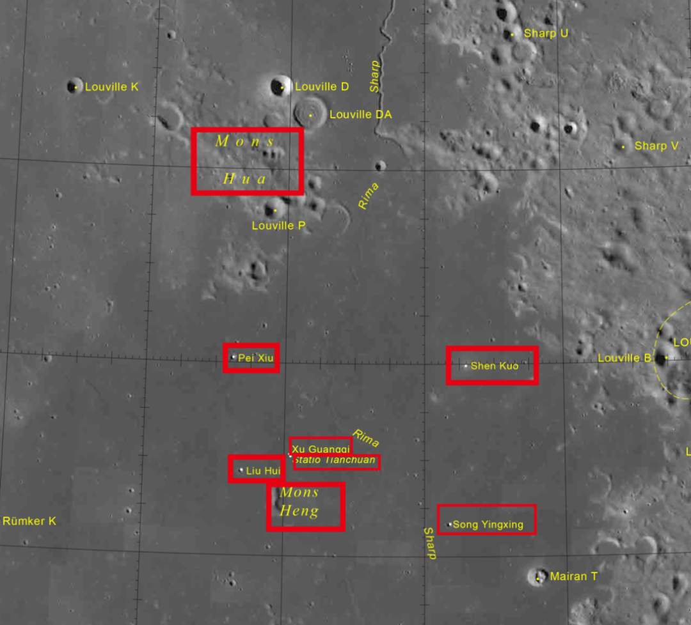
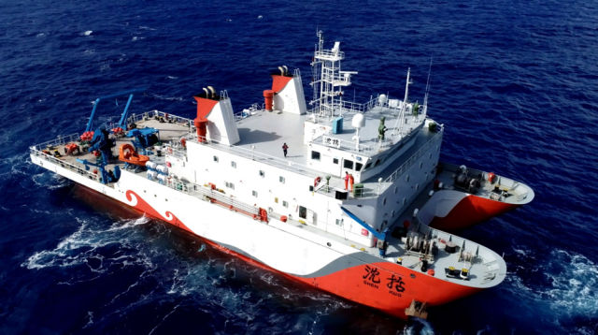
2021年5月24日，国际天文学联合会（IAU）批准中国在嫦娥五号降落地点附近月球地貌的命名，沈括（Shen Kuo）为八个地貌地名之一。
我国一流海洋科考船
“沈括”号
沈括

Slide 3
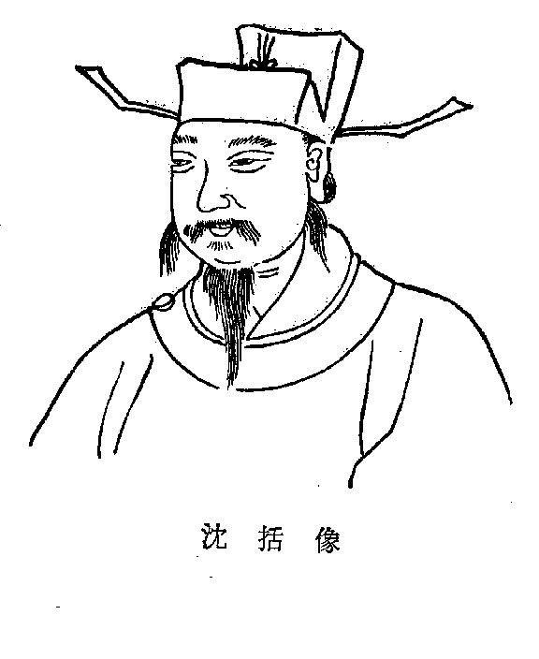
沈括（1031-1095）字存中，钱塘（今浙江杭州）人，北宋时期卓有成就的政治家、科学家、还主持过西北军务。在众多学科领域都有很深的造诣和卓越的成就，被誉为“中国整部科学史中最卓越的人物”。
晚年的沈括隐居润州（今江苏镇江），构筑“梦溪园”，自号“梦溪丈人”，他在这里将一生见闻和研究心得写成了《梦溪笔谈》这部巨著。

Slide 4
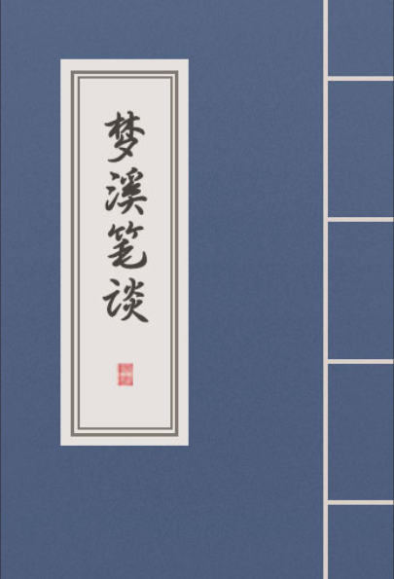
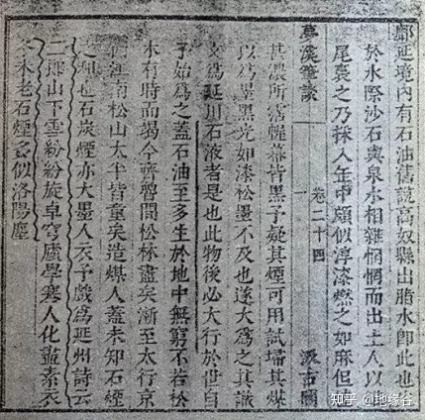

Slide 5
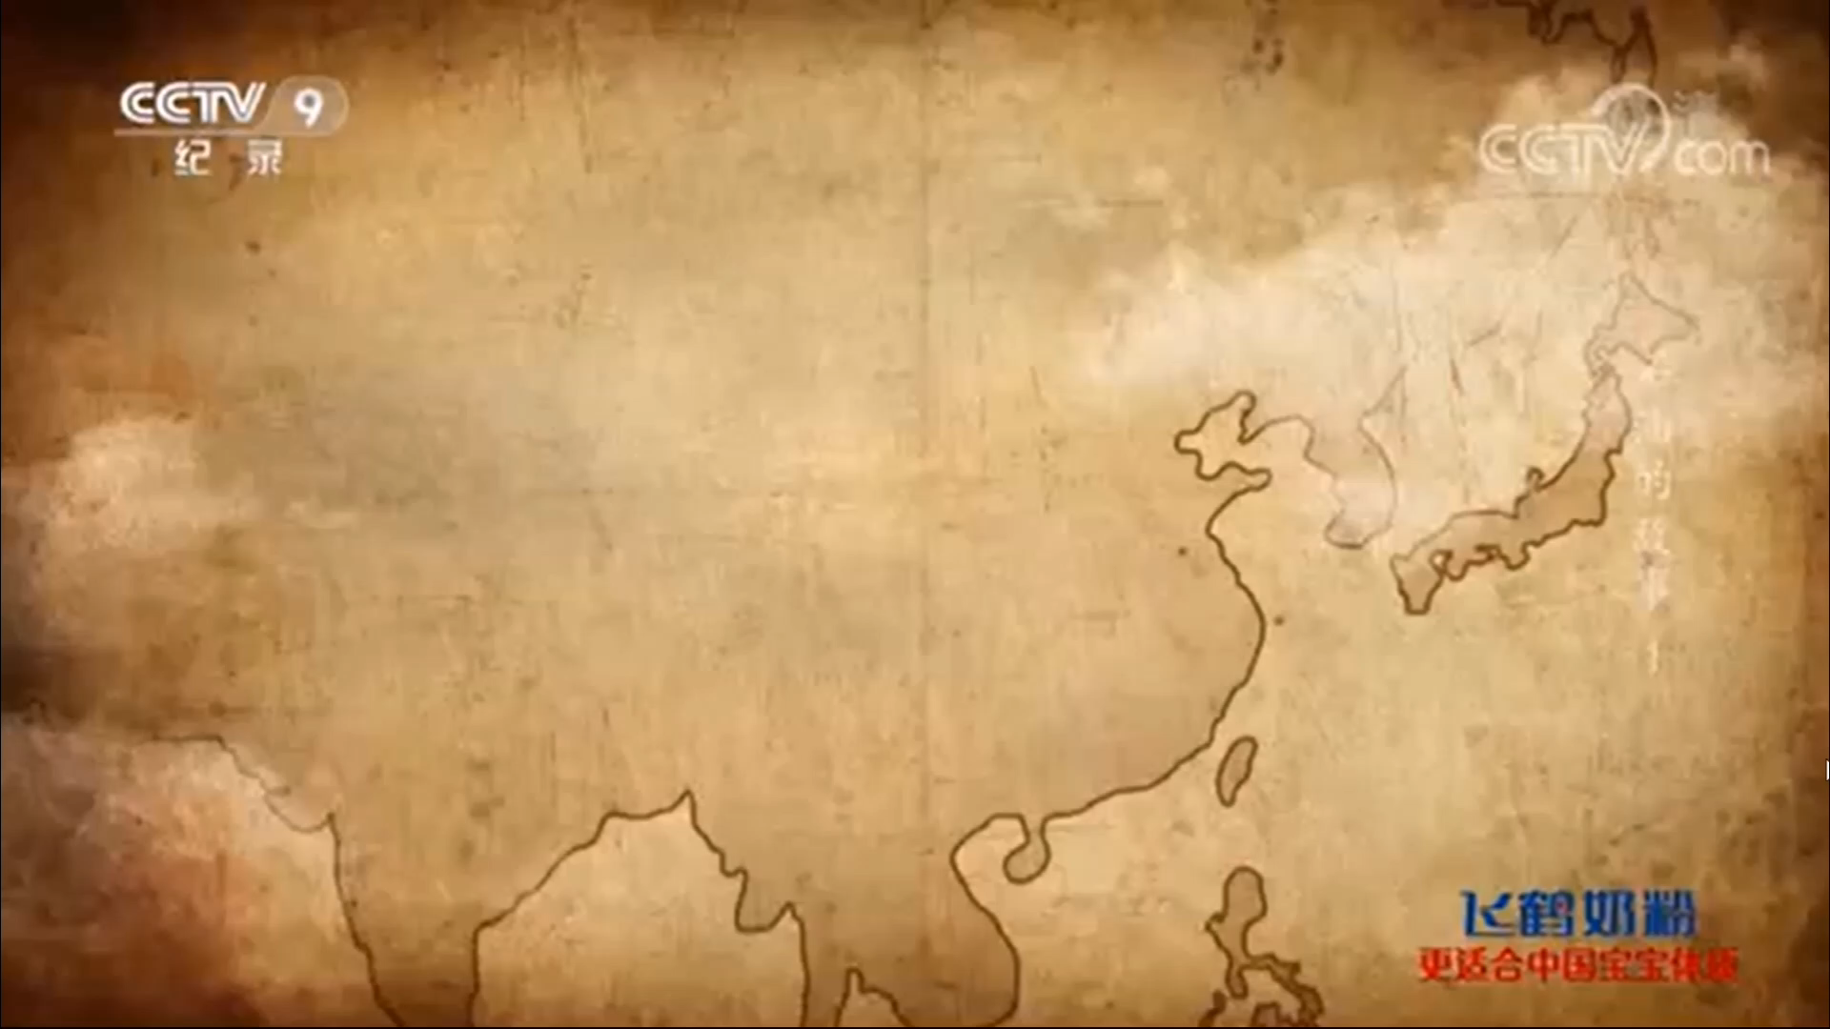
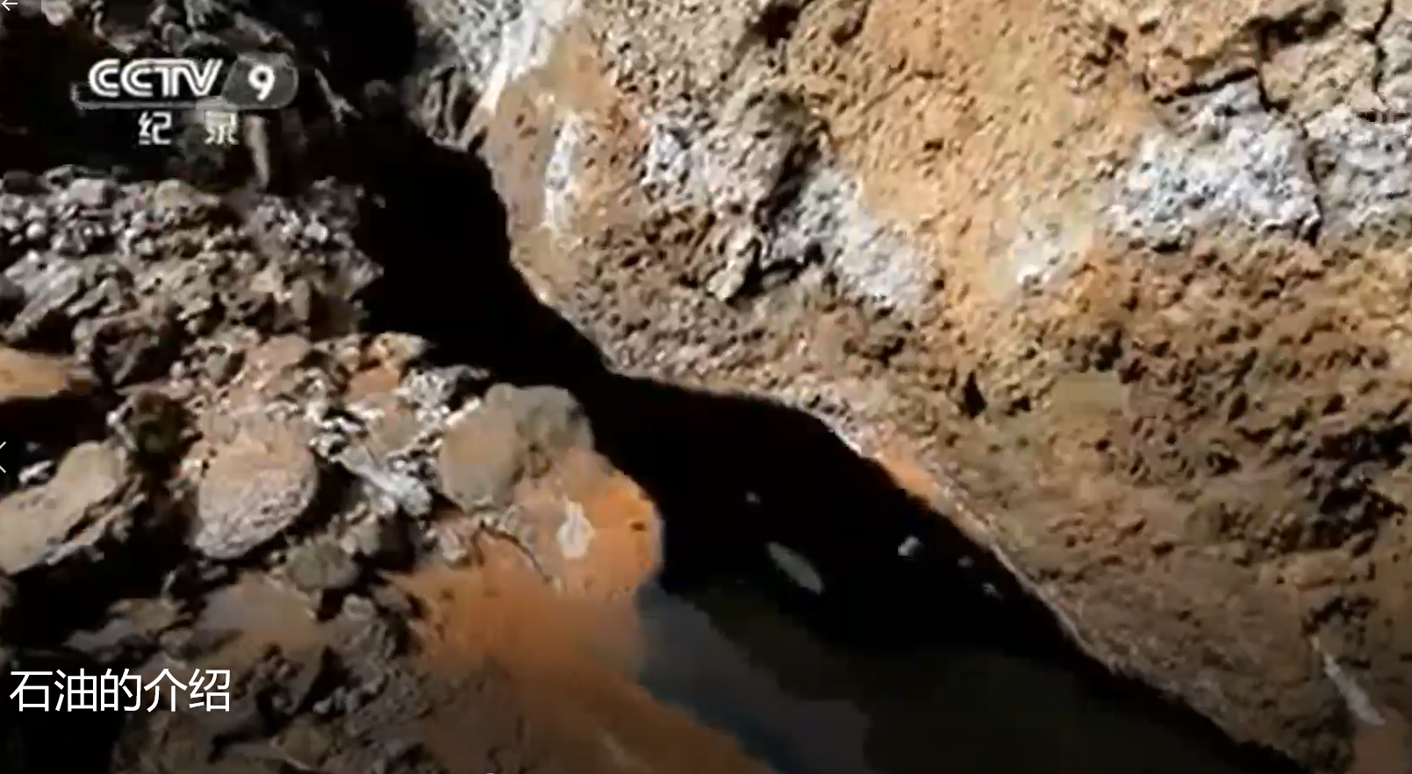
燃烧再认识
鄜、延境内有石油，旧说“高奴县出脂水”，即此也。生于水际，沙石与泉水相杂，惘惘而出，土人以雉尾挹之，乃采入缶中。颇似淳漆。盖石油之多，生于地中无穷。
？
Q1:请归纳石油的物理性质？
难溶于水、密度小于水、粘稠状液体
生于地
石油来自天然形成
化石燃料、
不可再生资源。
而非无穷

Slide 6
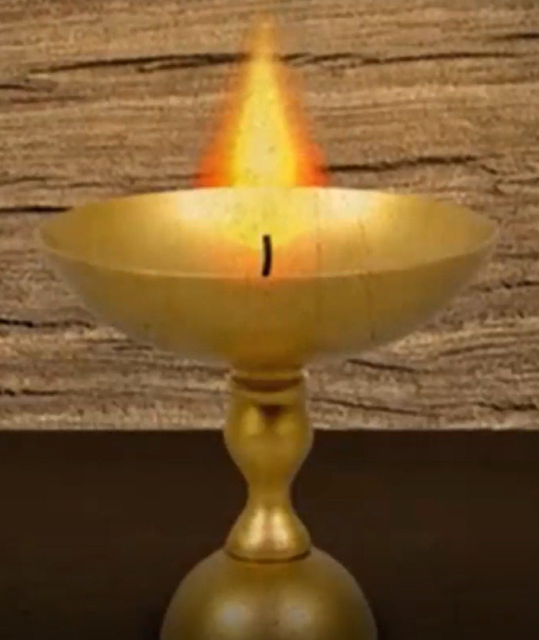
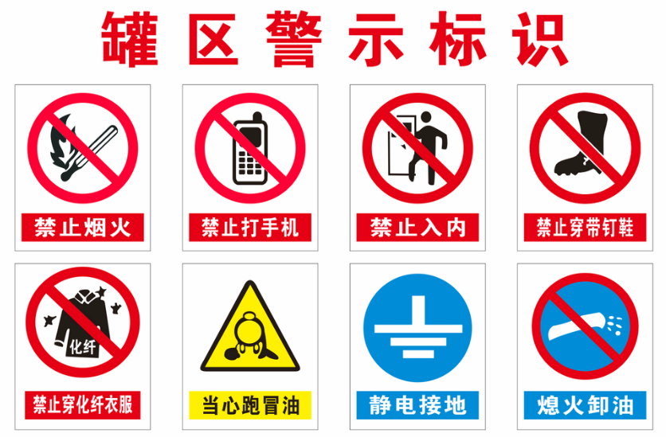
燃烧再认识
然（燃）之如麻（麻秆），但烟甚浓，所沾帷幕皆黑。
Q2:古人点燃油灯的原理？
升高可燃物的温度至着火点以上。
请分析加油站给出以下安全提醒的原因
？
防火花
防静电
隔离可燃物
避免可燃物的温度升至着火点以上

Slide 7
燃烧再认识
在加油站拨打电话会造成什么后果？
资料卡1：手机的无线电发射机发射出的无线电波(射频电磁辐射)，能使接受无线电的天线感生射频电流。当射频电流在金属导体间环流时，就会产生射频火花。
Q3:如何使燃烧的汽油熄灭？
灭火的原理是什么？
沙子盖灭
二氧化碳灭火器
干粉灭火器
隔绝氧气
为什么不能用水将汽油扑灭？
ρ汽油＜ ρ水，无法隔绝氧气 ……

Slide 8

燃烧再认识
归纳小结
缺一不可
温度达到着火点
与氧气接触
物质具有可燃性
缺一不可

Slide 9
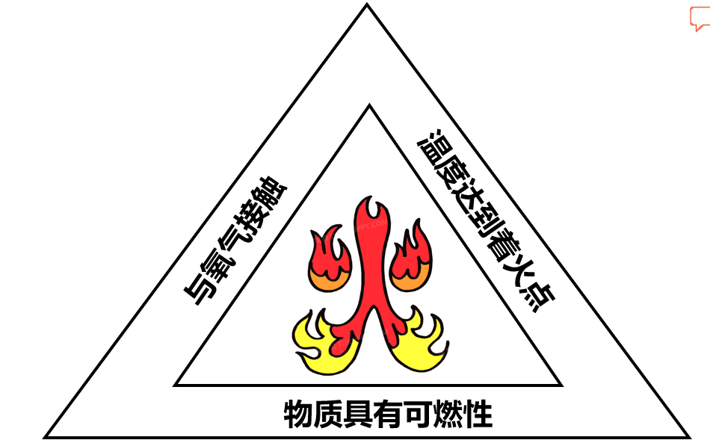
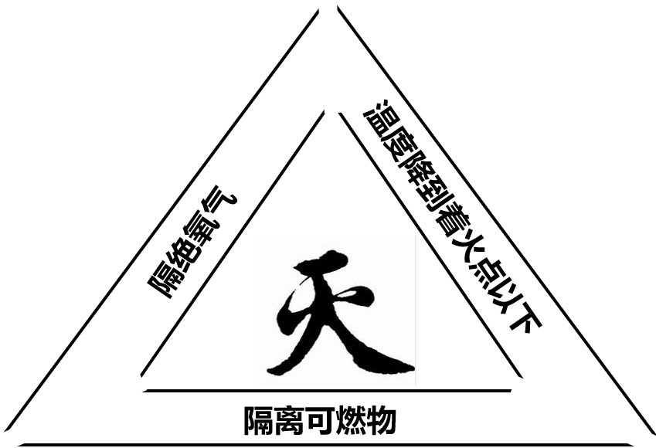
燃烧再认识
在学案上建构物质燃烧与灭火的条件。
自我建构
缺一不可

Slide 10
燃烧再认识
然之如麻，但烟甚浓，所沾帷幕皆黑。
Q4：石油燃烧为什么产生黑烟？
燃料的不完全燃烧
这种燃烧有哪些危害？
燃烧速度慢、放出热量少、产生有毒气体污染空气

Slide 11
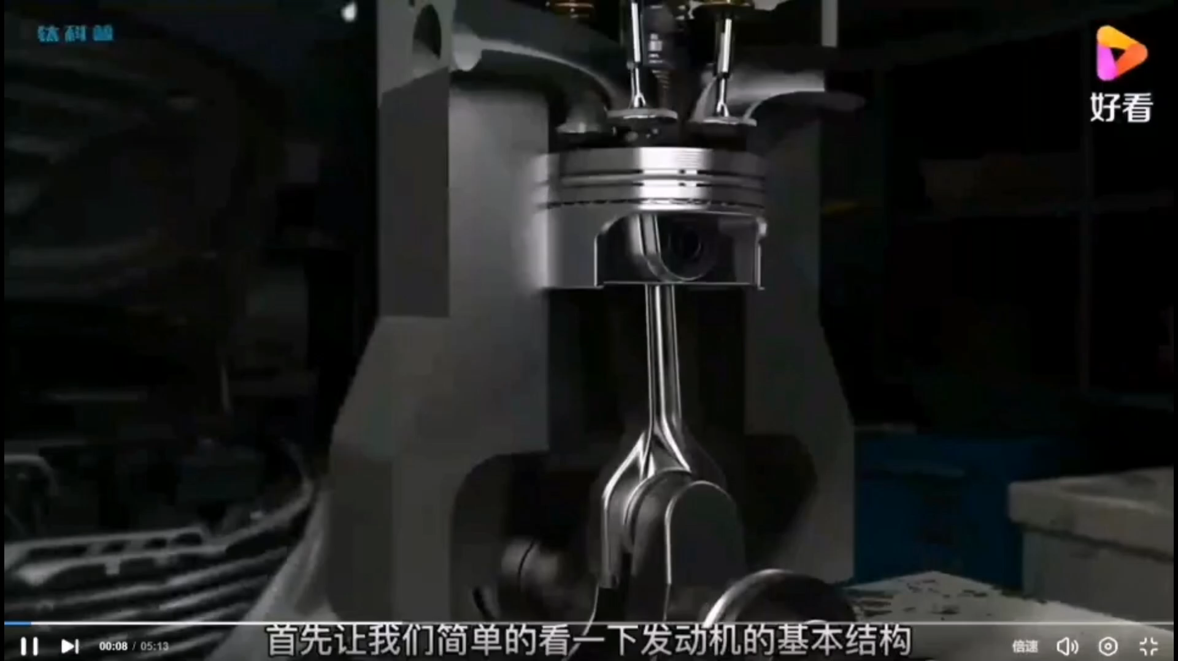
燃烧再认识
Q5：汽车内燃机是如何促进汽油的完全燃烧的？
增大可燃物与氧气的接触面积
省份 | CO(g/km) | CH(g/km) | NOx(g/km)
黑龙江 | 2.63 | 0.217 | 0.151
辽宁 | 2.45 | 0.195 | 0.136
山东 | 2.71 | 0.214 | 0.147
湖北 | 2.48 | 0.207 | 0.138
广西 | 2.56 | 0.216 | 0.141
河南 | 2.61 | 0.194 | 0.139
平均 | 2.573 | 0.207 | 0.142
化学爆炸的条件?
燃烧三要素
达到爆炸极限

Slide 12
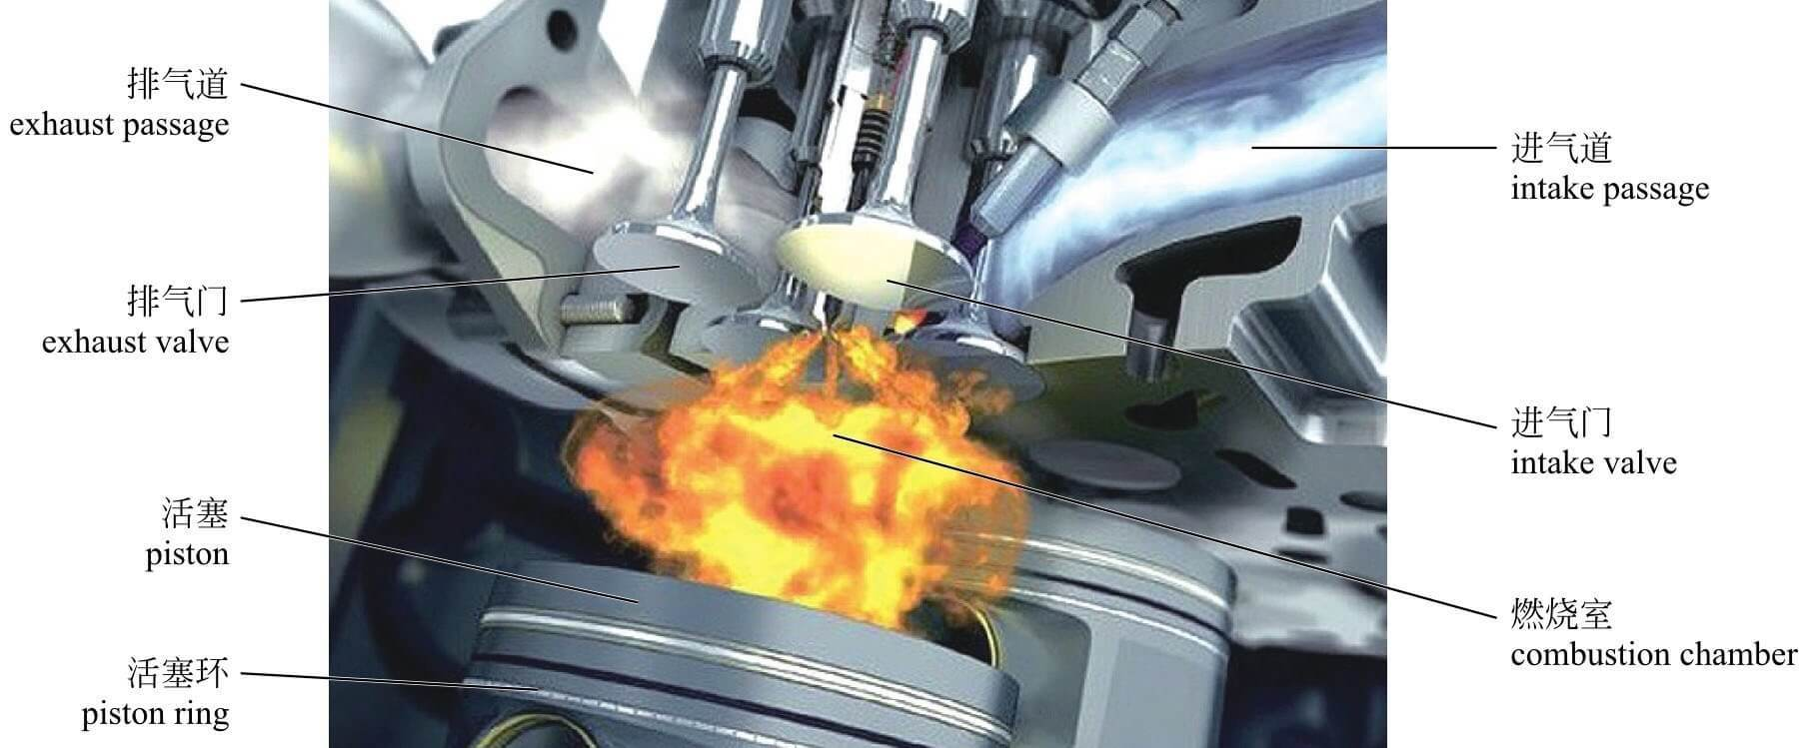
燃烧再认识
方法小结
化学能→光能
化学能→热能
反应利用角度之一：利用化学变化中的能量变化

Slide 13
燃烧再认识
资源巧利用
余（我）疑其烟可用，试扫其煤以为墨，黑光如漆，松墨不及也，遂大为之。其识文为“延川石液”者是也。
沈括利用石油燃烧的另一个角度是什么？
利用变化的产物
文中沈括是如何探究石油烟的用途的？
黑光如漆，松墨不及也
疑
试
提出问题
形成假设
设计并实施实验
获取证据
得出结论

Slide 14
燃烧再认识
资源巧利用
明朝宋应星《天工开物》记载，当时制墨，取松烟为者，居十之九”
“古法惟用松烧烟﹐近代始用桐油﹑麻子油烧烟、苏人用菜子油、豆油烧烟﹐以上诸油俱可烧烟裂墨”——明朝沈继孙，《墨法集要》
Q6：制约石油制墨在古代大规模使用的原因可能是？
资料卡2：石油主要是碳氢化合物。其余组成元素为硫、氮、氧及微量金属元素。石油储藏在地壳2000米以上甚至到10千米。
含硫、氮元素在燃烧污染环境
……
开采困难，成本高

Slide 15


燃烧再认识
资源巧利用
资料卡3：现代炭黑一般由烃类(碳氢化合物)在一定条件下经不完全燃烧或热解而成。
以甲烷为例，写出其不完全燃烧制炭黑的化学反应方程式。
请将下图补充完整，并写出反应的化学方程式。
催化剂
加热
C
H

Slide 16
燃烧再认识
资源巧利用
Q7:对比这两种制备炭黑的方法，第二种的优势是什么？
点燃
催化剂
CH4 + O2 C + 2H2O
CH4 C+ 2H2
加热
不易产生碳氧化物
制备的氢气可以做燃料。

Slide 17
燃烧再认识
资源巧利用
方法提升
认识物质的一般思路
鄜、延境内有石油，旧说“高奴县出脂水”，即此也。生于水际，沙石与泉水相杂，惘惘而出，土人以雉尾挹之，乃采入缶中。颇似淳漆，然之如麻，但烟甚浓，所沾帷幕皆黑。余疑其烟可用。
存在
组成
物理性质
认识物质
性质
化学性质
变化
用途

Slide 18
燃烧再认识
资源巧利用
环保我践行
盖石油之多，生于地中无穷，不若松木有时而竭。今齐、鲁间松林尽矣，渐至太行、京西、江南，松山大半皆童（小树）矣。
宋代人们大量砍伐松树制备松烟，会对环境造成哪些不利影响。
水土流失、破坏生态平衡、沙尘暴、水源枯竭，空气中二氧化碳升高导致温室效应

Slide 19
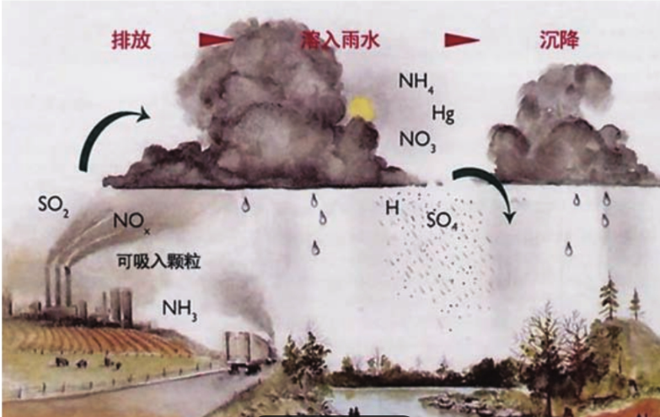
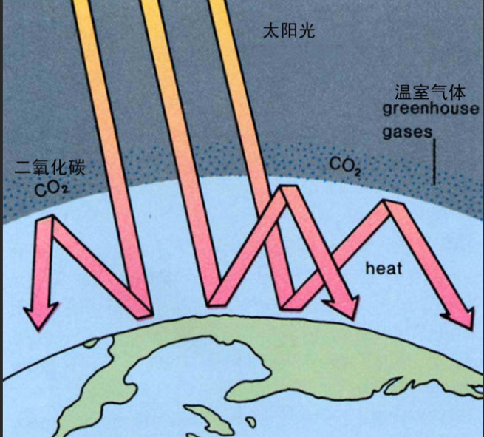
燃烧再认识
资源巧利用
环保我践行
Q8：当今社会石油等化石燃料的广泛使用会出现哪些环境问题？
酸雨
温室效应
生活中你是如何践行环境保护的？

Slide 20
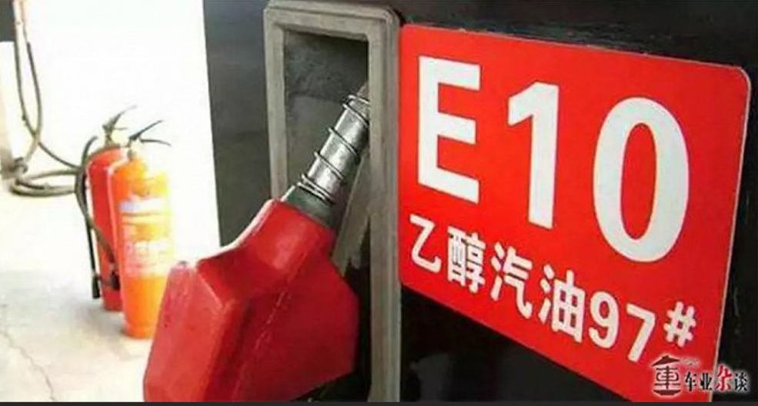
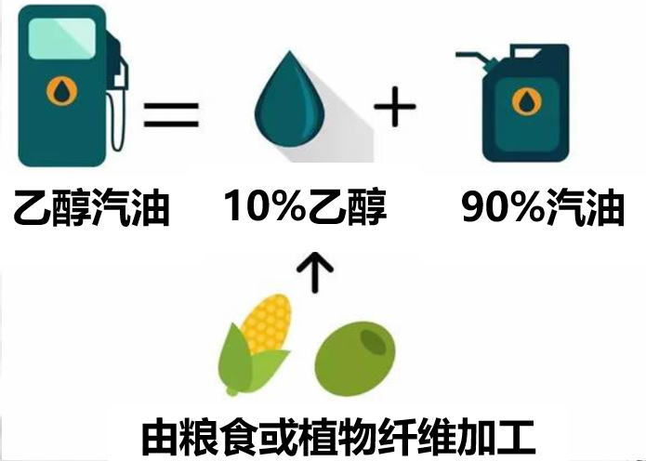
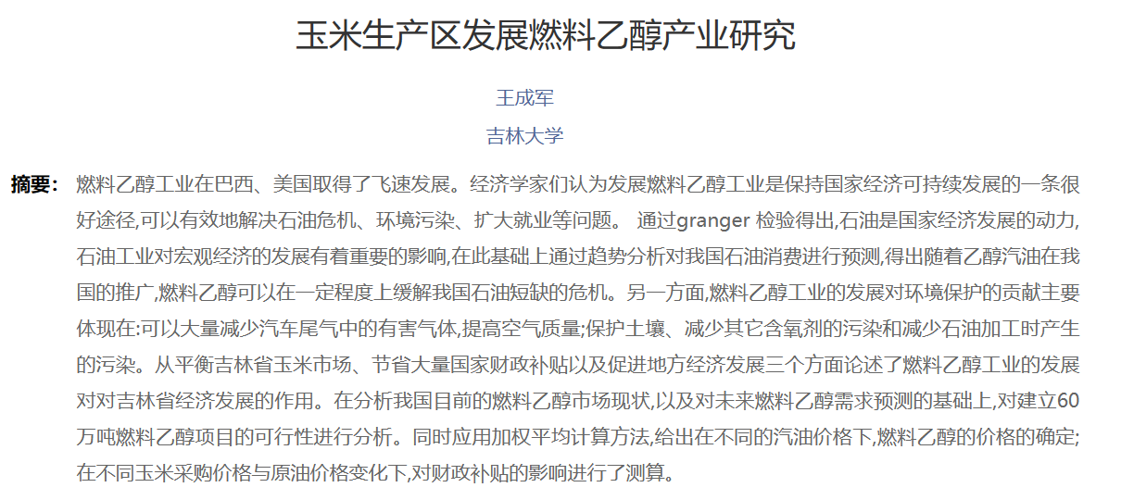
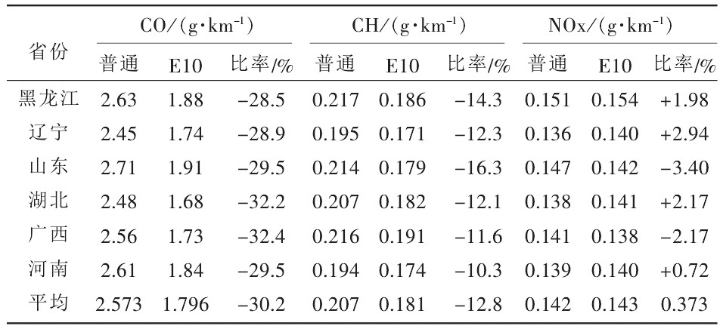
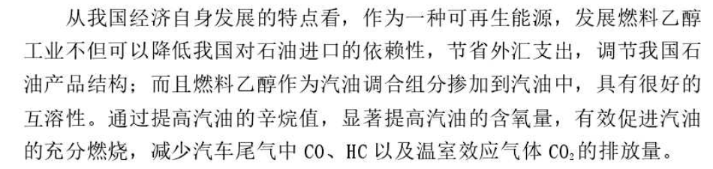
燃烧再认识
资源巧利用
环保我践行
Q9：和普通汽油相比，乙醇汽油有何优势？
缓解我国石油资源短缺的危机。
可以有效促进石油的完全燃烧，降低CO和CH化合物的排放。

Slide 21
燃烧再认识
资源巧利用
环保我践行
Q10：乙醇汽油对减少二氧化碳的排放是否有贡献？
假设原来某型号汽油主要成分可以用C8H18表示，1.74Kg乙醇(C₂H₆O)完全燃烧产生的热量大约与1.14Kg(C8H18)完全燃烧产生热量相等。假设汽车行驶相同的距离所需的能量相同。

Slide 22
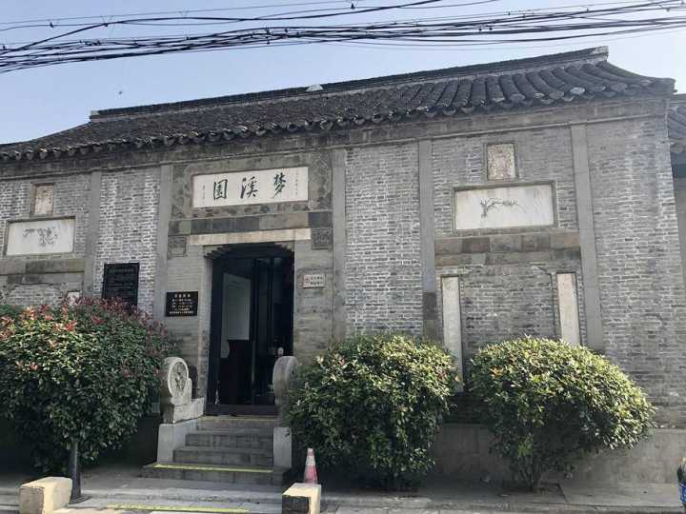
燃烧再认识
资源巧利用
环保我践行
“予退处林下，深居绝过从，思平日与客言者，时纪一事于笔下，则若有所晤言，肃然移日，所与谈者，唯笔砚而已，谓之《笔谈》。”

Slide 23
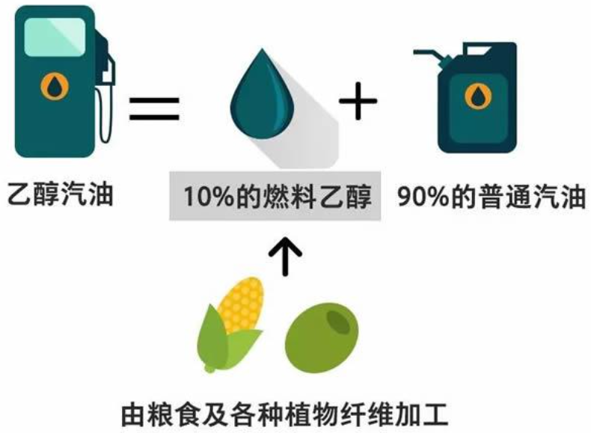
乙醇汽油
10%乙醇
90%汽油
由粮食或植物纤维加工

